Slide 1
ตัวกลางและอุปกรณ์สำหรับการสื่อสาร
http://www.free-powerpoint-templates-design.com

Slide 2
นายสัมพันธ์ สุริยา
รหัสนิสิต 6108111007

Slide 3
ตัวกลางในการสื่อสารข้อมูล: Media
Media
ช่องทางที่ใช้เป็น
ทางเดินข้อมูล

Slide 4
ตัวกลางในการสื่อสารข้อมูล: Media
ตัวกลางที่ใช้ส่งผ่านข้อมูล
1. ใช้สาย 2. ไร้สาย
แต่ละชนิดมีความถี่ต่างกัน เรียกว่า
“Bandwidth”

Slide 5
ตัวกลางในการสื่อสารข้อมูล: Media
ความถี่ของช่องสัญญาณจะเป็นตัวกำหนดความจุของข้อมูลที่ส่งไปในช่วงเวลาหนึ่ง มีหน่วยเป็น
“ ”
บิดต่อวินาที
( Bits per second : bps )
แบนด์วิธสูงก็จะรับส่งข้อมูลได้มาก

Slide 6
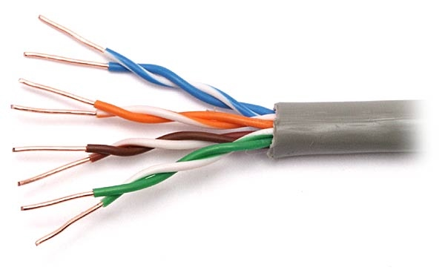
ตัวกลางแบบใช้สาย
มีสายคู่ตีเกลียว ( Twisted - pair )
เหมาะกับระยะสั้น
มีทั้งแบบฉนวนหุ้มและไม่มีฉนวนหุ้ม

Slide 7
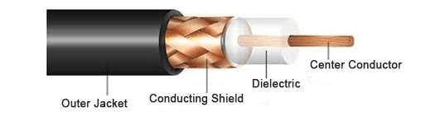
ตัวกลางแบบใช้สาย
สายโคแอกเชียล ( Coaxial Cable )
คล้ายสายทีวี มีราคาแพง
ป้องกันคลื่นรบกวนได้ดี

Slide 8
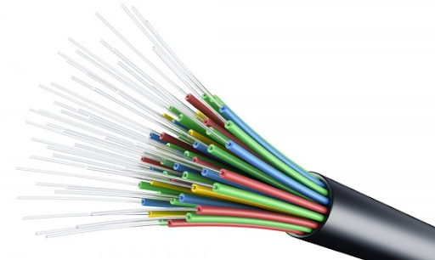
ตัวกลางแบบใช้สาย
สายไฟเบอร์ออปติก ( Fiber - Optic )
ใช้แสงในการนำข้อมูลผ่านท่อนำแสง ส่งข้อมูลไว ราคาแพง สัญญาณรบกวนต่ำ

Slide 9

ตัวกลางแบบไร้สาย
อินฟราเรด
ใช้ในการส่งข้อมูลระยะใกล้ๆ เช่น remote control , วิทยุ , ทีวี
มีความถี่สั้น ช่องทางสื่อสารน้อย ความเร็วประมาณ 4 - 16 Mbps
ทะลุผ่านวัตถุไม่ได้ ต้องวางแนวเส้นตรงไม่เกิน 1 - 2 เมตร

Slide 10


ตัวกลางแบบไร้สาย
คลื่นวิทยุ
มีหลายชนิด เช่น Bluetooth , VHF , UHF มีความถี่แตกต่างกันไป ใช้ในการสื่อสารระยะใกล้ มีความเร็วต่ำกว่า 2 Mbps ไม่จำเป็นต้องอยู่แนวเดียวกับจุดส่ง ผ่านวัตถุขวางกั้นได้

Slide 11
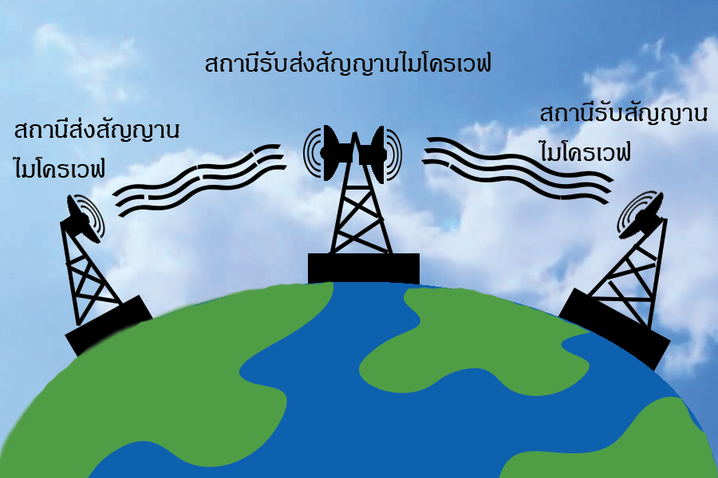
ตัวกลางแบบไร้สาย
คลื่นไมโครเวฟ
เป็นคลื่นที่มีความถี่สูงระดับ
GHz เป็นคลื่นเส้นตรงในระดับสายตา ต้องมีจานรองรับสัญญาณ มีความเร็วสูง ติดตั้งง่าย สภาวะอากาศมีผลต่อสัญญาณ

Slide 12
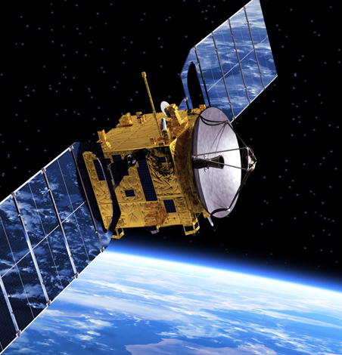
ตัวกลางแบบไร้สาย
ดาวเทียม
คือสถานีไมโครเวฟลอยฟ้า รับสัญญาณจากโลก ความเร็วในส่งข้อมูลค่อนข้างช้า (166-400 Kbps)

Slide 13
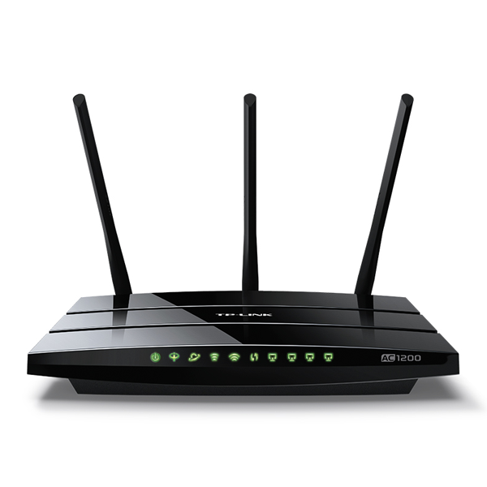
อุปกรณ์เชื่อมต่อ : Devices
โมเด็ม Modem
Modulator ตัวแปลงสัญญาณดิจิตอลที่เป็นอนาล็อก
Demodulator ตัวแปลงสัญญาณอนาล็อกเป็นดิจิตอล
อุปกรณ์ที่ใช้เชื่อมต่อสื่อสารระหว่างคอมพิวเตอร์กับสายโทรศัพท์ มี 2 แบบคือ แบบภายนอก และ ภายใน

Slide 14
ชนิดของการเชื่อมต่อ : Type of Connection
Dial up
ส่งสญญาณผ่านระบบโทรศัพท์พื้นฐาน โดยใช้ Modem เป็นตัวแปลงสัญญาณ ความเร็วต่ำระดับ 56 Kbps

Slide 15
ชนิดของการเชื่อมต่อ : Type of Connection
DSL : (Digital Subscriber Line) ,xDSL
ผ่านสายโทรศัพทฺพื้นฐานและใช้ DSL modem เป็นสัญญาณดิจิตอลความเร็วสูง เข้ารหัสในย่านความถี่สูงกว่าโทรศัพท์ทั่วไป ใช้กับอินเตอร์เน็ตและเครือข่ายระยะไกลทั่วไป ความเร็วตั้งแต่256 Kbps – 2 Mbps

Slide 16
ชนิดของการเชื่อมต่อ : Type of Connection
ISDN : integrated services
digital network
เทคโนโลยีแบบดิจิตอลใช้งานกับอินเตอร์เน็ตความเร็วสูงรับส่งข้อมูลได้หลายแบบไม่รบกวนกัน สามารถใช้งานโทรศัพท์ได้ขณะใช้งานอินเตอร์เน็ต

Slide 17
ชนิดของการเชื่อมต่อ
Type of Connection
Cabel
นิยมใช้ร่วมกับระบบเคเบิ้ลทีวี โดยใช้โมเด็มต่อ ความเร็วประมาณ 10 Mbps ค่าใช้จ่ายไม่แพง ใช้งานง่าย

Slide 18
ชนิดของการเชื่อมต่อ
Type of Connection
Cellular
ติดต่อผ่านเครือข่ายโทรศัพท์มือถือ ใช้ Cellular Modem ที่มีในเครื่องติดต่อ ความเร็วต่ำกว่าโทรศัพท์พื้นฐานครึ่งหนึ่ง ระบบ 3G พัฒนาขึ้นใหม่ ความเร็วสูงขึ้น

Slide 19
THANK YOU

